Slide 1
ФІЗИКА
ЛАБОРАТОРНА РОБОТА
Дослідження абсолютно пружнього зіткнення куль

Slide 2
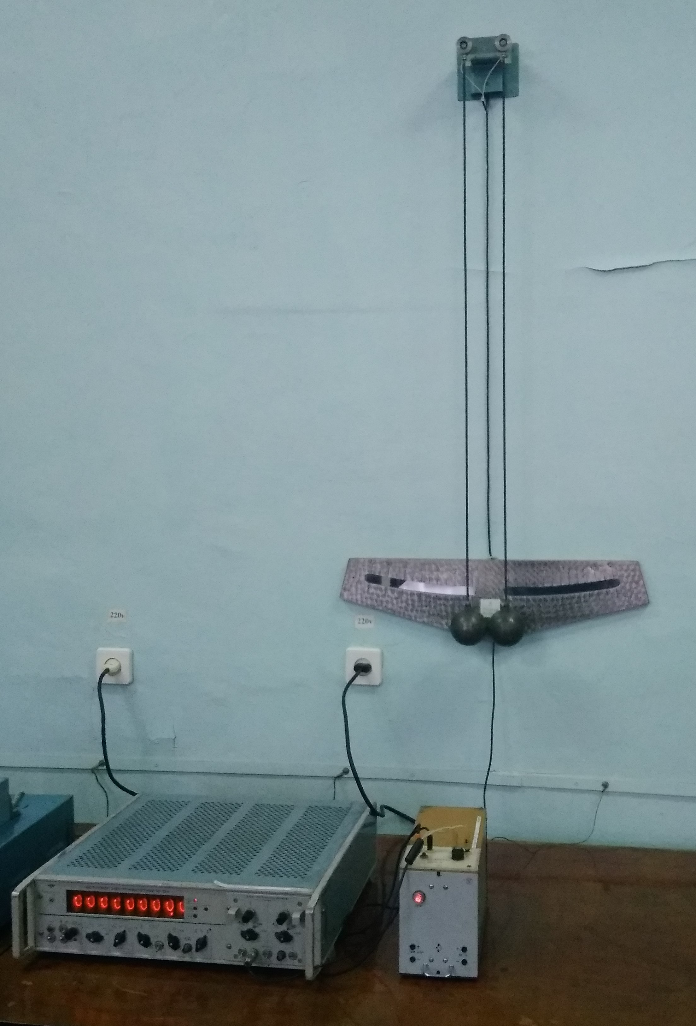
ЛАБОРАТОРНА РОБОТА
Дослідження абсолютно пружнього зіткнення куль

Slide 3
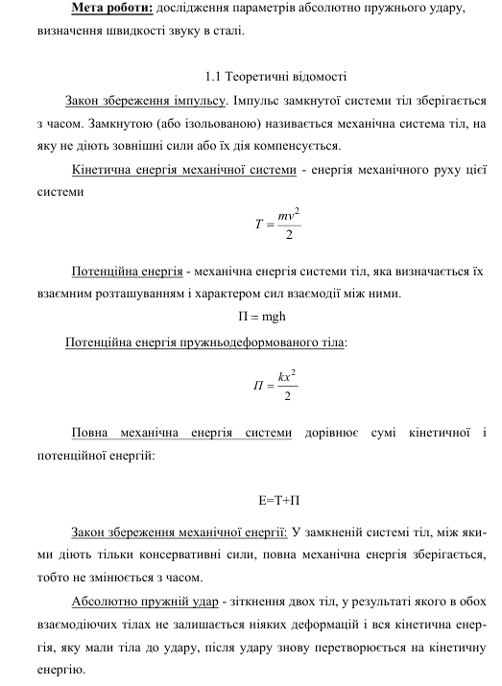
ЛАБОРАТОРНА РОБОТА
Дослідження абсолютно пружнього зіткнення куль

Slide 4
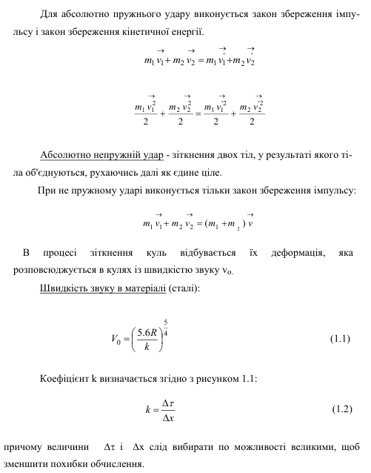
ЛАБОРАТОРНА РОБОТА
Дослідження абсолютно пружнього зіткнення куль

Slide 5
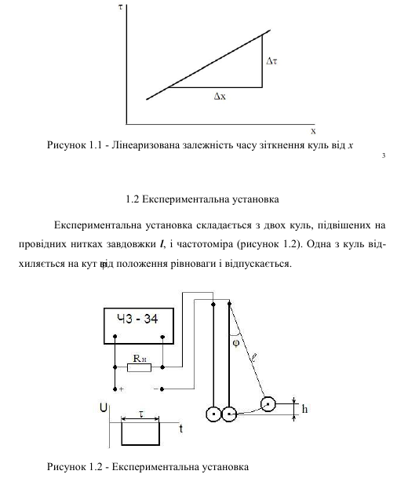
ЛАБОРАТОРНА РОБОТА
Дослідження абсолютно пружнього зіткнення куль

Slide 6

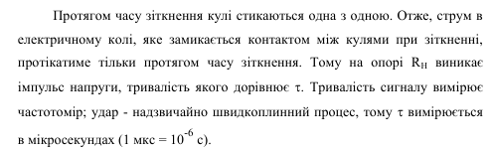
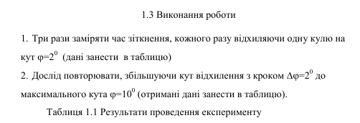
ЛАБОРАТОРНА РОБОТА
Дослідження абсолютно пружнього зіткнення куль

Slide 7
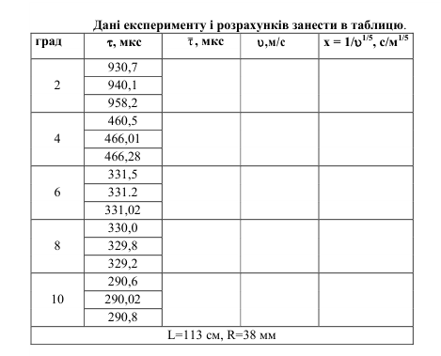
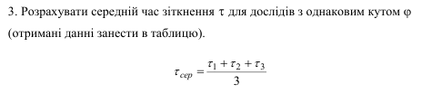

ЛАБОРАТОРНА РОБОТА
Дослідження абсолютно пружнього зіткнення куль

Slide 8
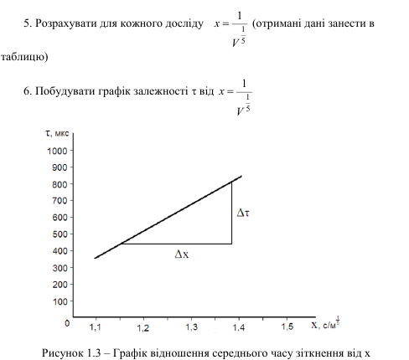
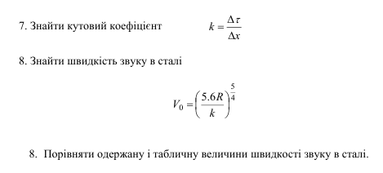
ЛАБОРАТОРНА РОБОТА
Дослідження абсолютно пружнього зіткнення куль

Slide 9
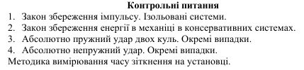
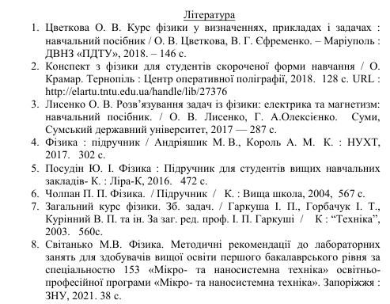
ЛАБОРАТОРНА РОБОТА
Дослідження абсолютно пружнього зіткнення куль

